Slide 1
Html+CSS总结
第五组

Slide 2
html的基本结构
<!DOCTYPE html>
<html>
<head>
<title>页面标题</title>
</head>
<body>
</body>
</html>
HTML（Hypertext Markup Language）
翻译过来就是 超文本标记语言。
所以我们要熟知html的基本结构

Slide 3
标签的应用也是至关重要
行标签
对一行内的代码的标明
标签
块标签
对一块内的代码的标明

Slide 4
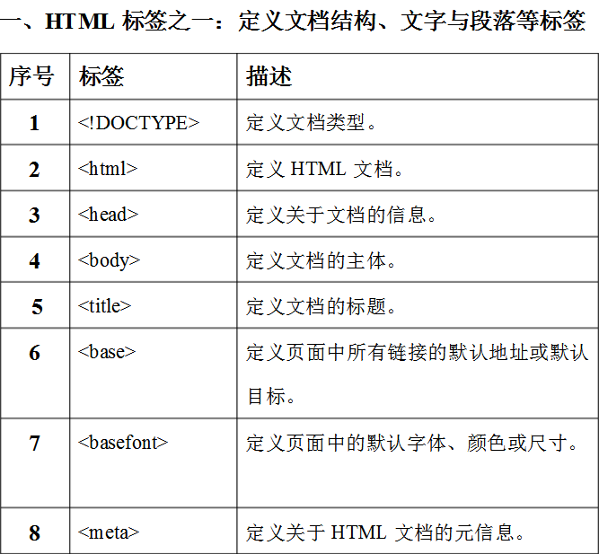
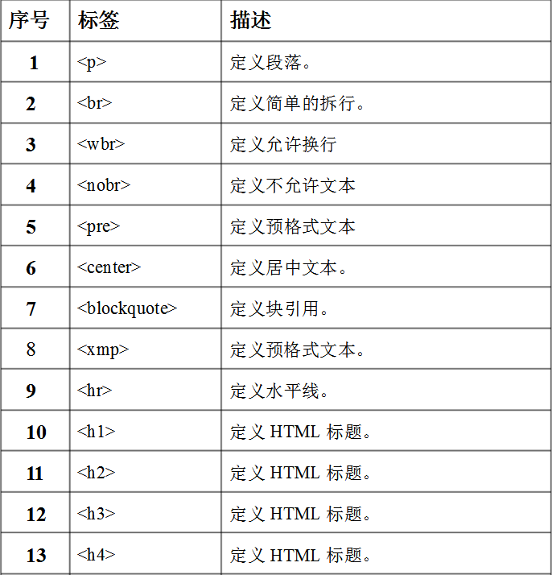
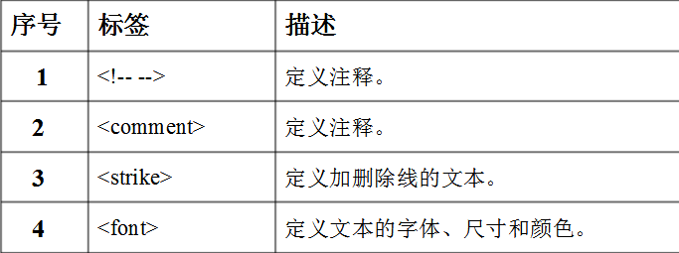
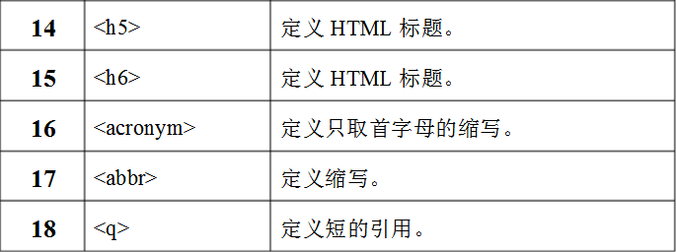
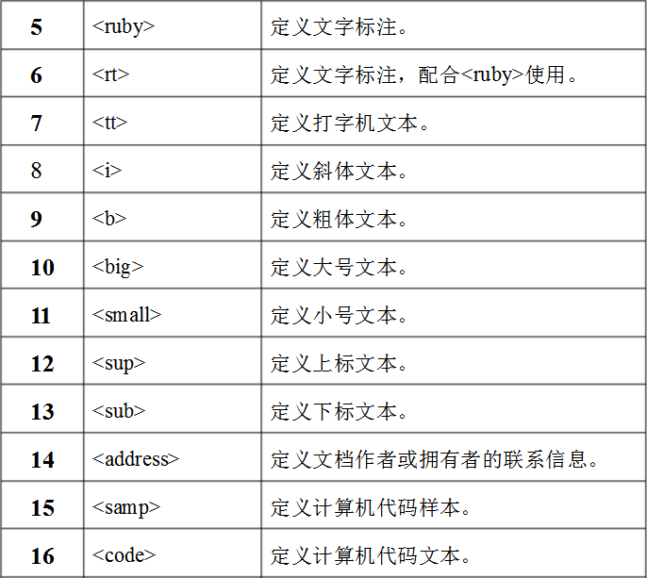
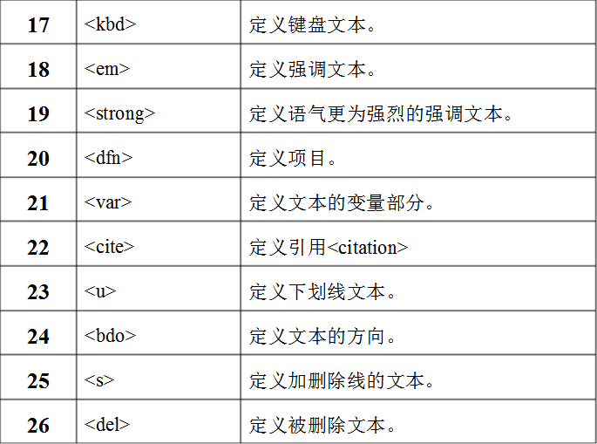
认清标签

Slide 5
难点：能够分析出板块，一个网站是由几部分构成的，懂得合理布局
在制作之前先进行排版，图片的对齐也是一个难点
代码的简化也是一个难点
CSS样式是重点，以及各类标签合情合理的运用
表格、表单（多用于注册页面）的运用，ulli的运用

Slide 6
以上就是html+css的总结
谢谢

